Slide 1
INTERMEDIO 2
CLASE 2
¡APRENDER YA!

Slide 2

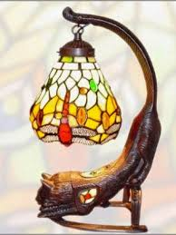
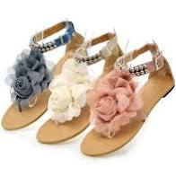
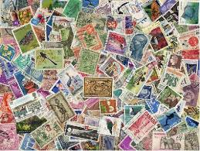
¿QUÉ HACEMOS HOY?
¿Qué hiciste el fin de semana pasado?
Repaso de alguno, ninguno, nada, nadie...
Práctica de los objetos directo e indirecto.
Fantasmas en la escalera (5-8)
Hablar de compras

Slide 3
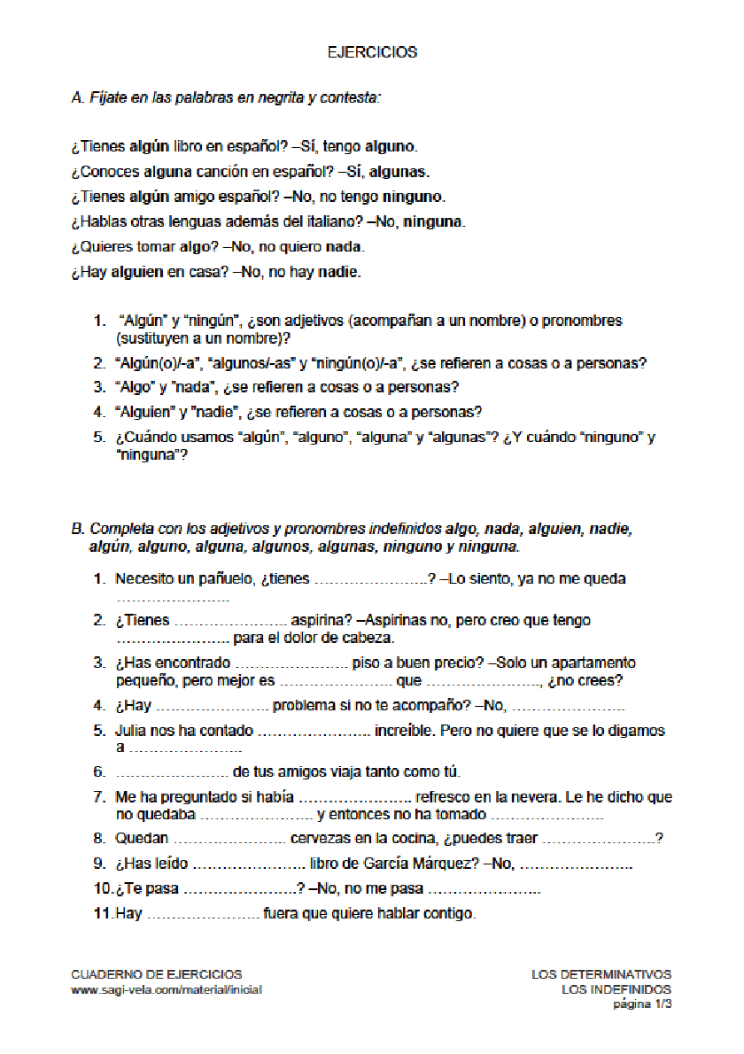
DEBERES PARA MIRAR HOY
Compendio pg. 1 -14
Vocabulario pg. 15
Leer pg. 5 t/m 8 de Fantasmas en la escalera. (alternativa leer noticias)
Ejercicios de los pronombres indefinidos en la presentación (Si no lo habéis hecho en clase)
Estos ejercicios / enlaces no son propiedad de ¡Aprender Ya!. Son recomendaciones para practicar
Notes:
El documento de los pronombres indefinidos está la carpeta de A2.2

Slide 4
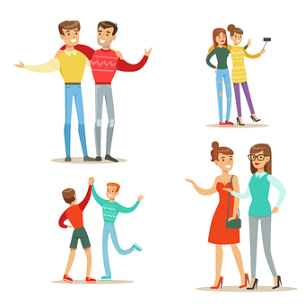
¿QUÉ HABÉIS HECHO ESTA SEMANA?
¿Qué has hecho esta semana? ¿Qué hiciste la semana pasada?
La profe te manda una palabra por el chat de la pg. 14
Describe la palabra… y los demás tienen que adivinar la palabra
Notes:
Si es una clase privada el alumno elige una palabra del vocabulario y la describe. En una clase en grupo también la pueden elegir los alumnos.

Slide 5

FANTASMAS EN LA ESCALERA
PG. 5 A 8
Los personajes, ¿Quiénes son?:
Pepa Villa
¿Qué hace? Dónde vive? ¿Tiene novio? ¿por qué va a la peluquería?
Loli
¿Cómo es su peluquería?
Federico
¿Qué tipo de relación quiere?
el corte japonés, ¿cómo va a ligar?
¡Y qué coño!=en waarom niet
Federico es un plomo
Notes:
Esto lo puedes dejar o quitar depende de los libros o los deberes que estéis haciendo… puede ser la noticia, o la serie de sam.

Slide 6
REPASO INTERMEDIO 1. COMPENDIO PG. 12 Y 13.
Pablo, ¿cuándo…b… a estudiar español?
¿Me dejas las…c… para cortar esta foto?
Víctor, ¿qué tal el fin de semana pasado? - ¡Muy bien!. …c…… en Salamanca con toda la familia.
Sra. González, ¿desde cuándo está en el departamento de ventas? - …a…. seis meses, solamente.
Clara es muy simpática, ¿verdad? – Es cierto, pero es demasiado…c…., no piensa antes de hablar.
Ayer le …c… a mi madre que me voy a Málaga.
¿Ya has visto la última película de Penélope Cruz? – No, es que voy …a…… al cine.
Notes:
Estas son las soluciones

Slide 7
REPASO INTERMEDIO 1. COMPENDIO PG. 12 Y 13.
¿Qué le …c….. Señora Ginés? – Estoy fatal, me duelen mucho las…b….
Necesito algo para la tos. ¿Qué me recomienda? - Aquí tiene este …a… que puede tomar dos veces al día.
Esta es mi tía Rosa cuando …a… 18 años. – ¡Qué guapa …a.!
Alejandra, ¿tú llevas una vida sana, ¿verdad? – No sé, …a….., pero eso es todo.

Slide 8
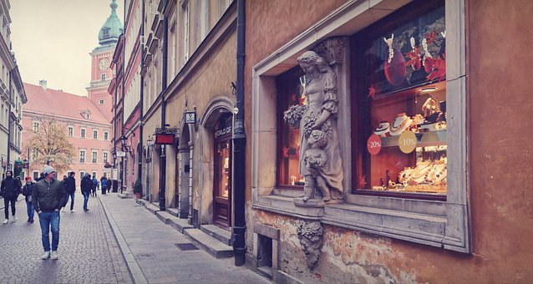
¿TE GUSTA MUCHO COMPRAR?
¿Dónde y como haces la compra?
¿Compras mucha ropa?
¿Qué compras por internet?
¿Hay mercadillos en tu ciudad?
¿Te gusta ir a mercadillos?
Notes:
Haz pregunta en relación a las compras, sueles pedir descuento, sabes qué significa regatear, lo has hecho en algún mercado hispanohablante o de otro país. Etc.

Slide 9
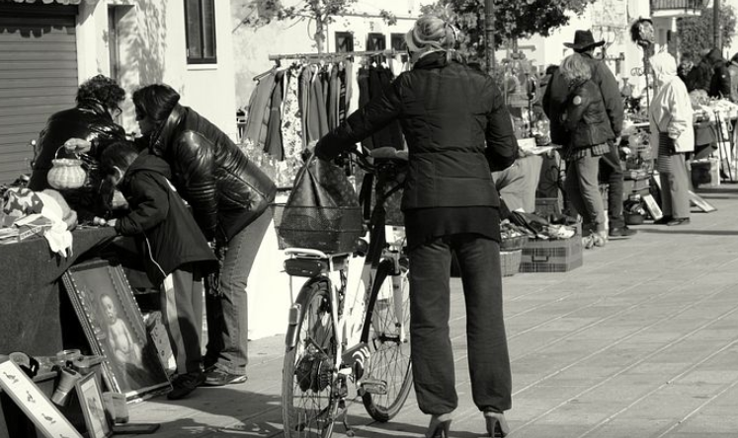
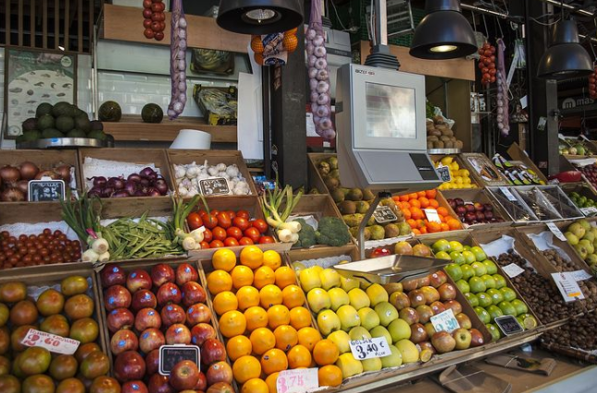
¿SABES LA DIFERENCIA ENTRE MERCADO Y MERCADILLOS?
En Ámsterdam un mercado es el Albert Cuyp y un mercadillo es Waterlooplein markt. En Madrid un mercado es El mercado de San Miguel y un mercadillo es el Rastro.

Slide 10
Comprar
¿Tienes una tienda favorita?
¿Te gusta ir a los mercadillos?
¿Hay uno en tu ciudad? ¿Dónde? ¿Cuándo?
Has comprado alguna vez algo en un mercadillo?
¿Qué? ¿Dónde?
¿Sabes que es regatear? ¿sabes hacerlo?
Notes:
Ejemplo de mercadillo

Slide 11
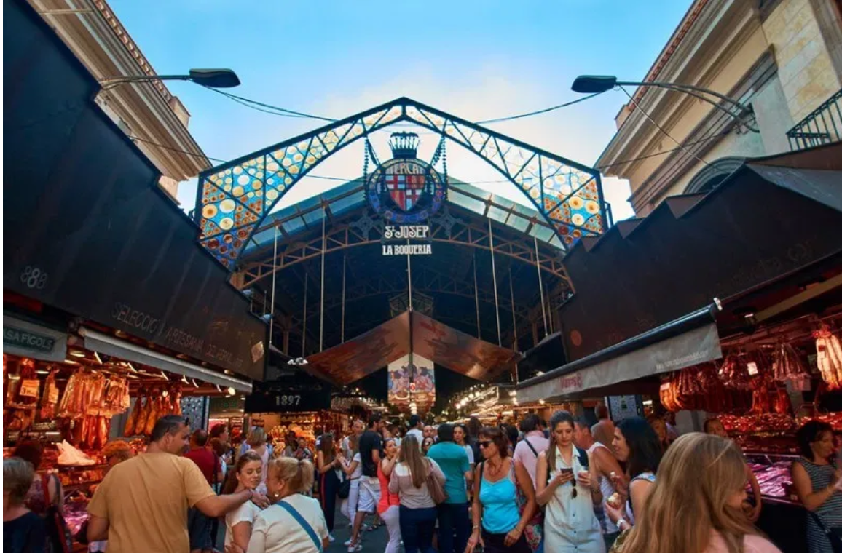
¿CONOCES LA BOQUERÍA EN BCN?
https://www.quesecueceenbcn.com/2019/03/28/plan-autentico-en-barcelona-comer-y-comprar-en-la-boqueria/
Estos ejercicios / enlaces no son propiedad de ¡Aprender Ya!. Son recomendaciones para practicar
Notes:
En esta página se puede leer qué se puede comprar en la Boquería. Ejemplo de mercado

Slide 12
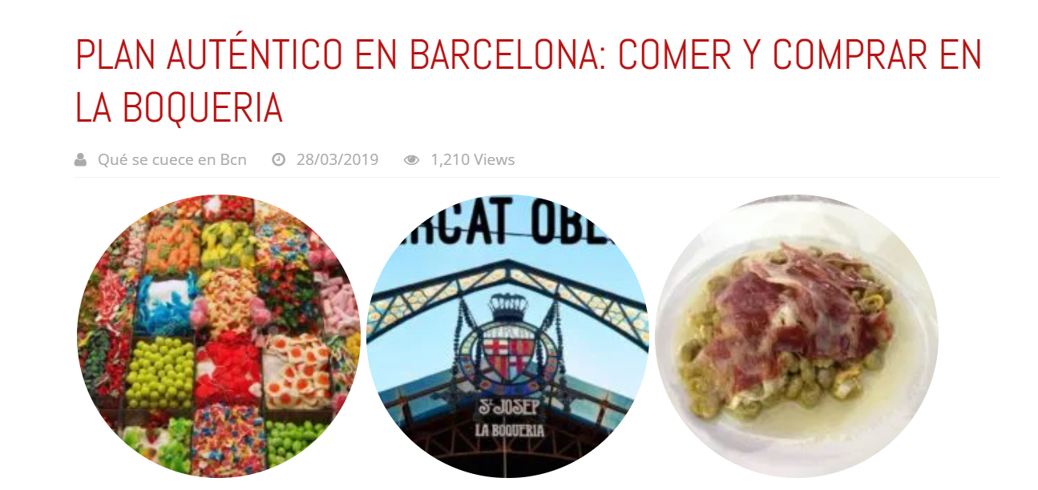
https://www.quesecueceenbcn.com/2019/03/28/plan-autentico-en-barcelona-comer-y-comprar-en-la-boqueria/

Slide 13
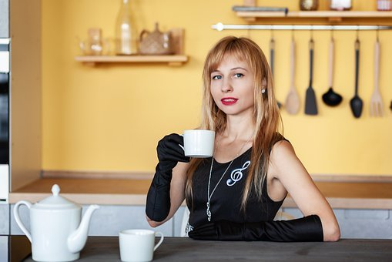
Esta es Dante una artista italiana que vive en Barcelona hace 8 años.
Cuando voy a la Boquería siempre quiero comérmelo todo. Si alguien busca productos típicos, puede encontrarlos allí. Nadie se va con las manos vacías. Después de comprar siempre voy a tomar algo. Pero a veces algunas amigas no quieren tomar nada. Esto es algo que yo no comprendo. ¿Cómo puedes ir a la Boquería y no tomar nada en Pinotxo Bar?.
Notes:
Texto en varias partes.

Slide 14
PRONOMBRE INDEFINIDO
¿Usted toma algo?
No, no tomo nada
Quiero comérmelo todo.
Alguien busca productos típicos.
Nadie sale con las manos vacías.
Toda la ciudad va a la Boquería. (de hele)
Todos los barceloneses buscan algo. (alle)
¿Tiene alguna sandía más grande? (een)
Lo siento, no tenemos ninguna. (geen)
Objects and facts:
Algo (somehting)
Nada (nothing)
Todo (all)
People:
Alguien (someone)
Nadie (no one, nobody)
Todos (everyone)
alguno, alguna, algunos, algunas. (some)
ninguno, ninguna, ningunos, ningunas. (none)
Tengo algún libro/tengo alguno.
No tengo ningún libro/No tengo ninguno.

Slide 15
Utiliza ALGUNO/a/os/as, NINGUNO/a/os/as y sus variantes
He ido al centro comercial y te he comprado…………………camisas.
Pues no; no tengo………………..carta para ti.
¿Tienes………………..pregunta? –No, ………………..
Por favor, ¿hay………………..médico en esta sala?
No conozco a…………………doctor, lo siento.
¡Es increíble! …………………de nosotros sabe conducir.
Voy a salir. ¿Quieres…………………cosa? –No, gracias.
¡Vaya desastre de curso! No he conseguido aprobar……..……..asignatura.
Nosotros no hemos recibido…….……..mensaje de la empresa. ¿Y tú?
¿………………..de vosotros conoce a Jaime, el profesor de historia?
Hay que llamar al técnico porque……….……ordenadores están rotos.
Conocí a………………..famosos en Madrid.
He visto a………………..zombies en la calle. ¿Será carnaval hoy?
¿Tienes………………..cita esta tarde? –No, …….. Si quieres, puedo ayudarte.
¿Estás hablando con…………..…………..de mi familia?
Notes:
Hacer en clase. Cada uno hace una frase si no lo han hecho ya. La soluciones tienes que corregirlas tú

Slide 16
Utiliza ALGUNO/a/os/as, NINGUNO/a/os/as y sus variantes
He ido al centro comercial y te he comprado……algunas……………camisas.
Pues no; no tengo……ninguna…………..carta para ti.
¿Tienes……alguna…………..pregunta? –No, …ninguna……………..
Por favor, ¿hay……algún…………..médico en esta sala?
No conozco a……ningún……………doctor, lo siento.
¡Es increíble! ……Ninguno……………de nosotros sabe conducir.
Voy a salir. ¿Quieres……alguna……………cosa? –No, gracias.
¡Vaya desastre de curso! No he conseguido aprobar…ninguna……..asignatura.
Nosotros no hemos recibido…ningún……..mensaje de la empresa. ¿Y tú?
¿……alguno(s)…………..de vosotros conoce a Jaime, el profesor de historia?
Hay que llamar al técnico porque…algunos……ordenadores están rotos.
Conocí a…algunos……………..famosos en Madrid.
He visto a…algunos……………..zombies en la calle. ¿Será carnaval hoy?
¿Tienes……alguna…………..cita esta tarde? –No, …ninguna….. Si quieres, puedo ayudarte.
¿Estás hablando con……alguno(s)/alguien…………..de mi familia?
Notes:
Hacer en clase. Cada uno hace una frase si no lo han hecho ya. La soluciones tienes que corregirlas tú

Slide 17
EJERCICIOS DE PRONOMBRES INDEFINIDOS
https://aprenderespanol.org/ejercicios/gramatica/indefinidos/algo-nada-alguien-nadie.html
Estos ejercicios / enlaces no son propiedad de ¡Aprender Ya!. Son recomendaciones para practicar

Slide 18
LOS INDEFINIDOS Y ESPAÑA
Vamos a practicar
https://www.ailmadrid.com/madridail/media/images/actividades/actividades/actividad-indefinidos/ejercicio-adjetivos-pronombres-indefinidos-espanol.pdf
Estos enlaces no son propiedad de ¡Aprender Ya!. Son recomendaciones para seguir practicando.

Slide 19
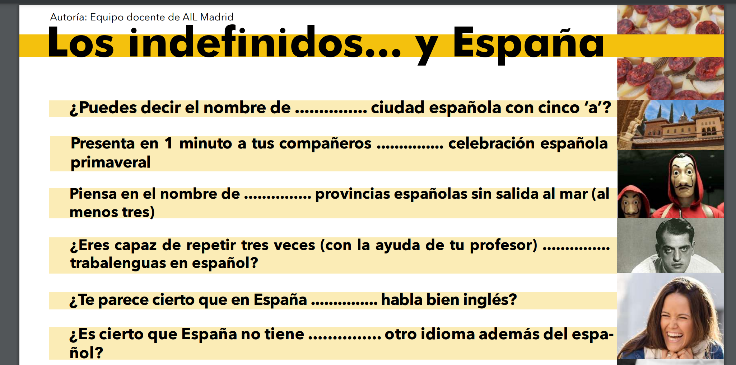

Slide 20
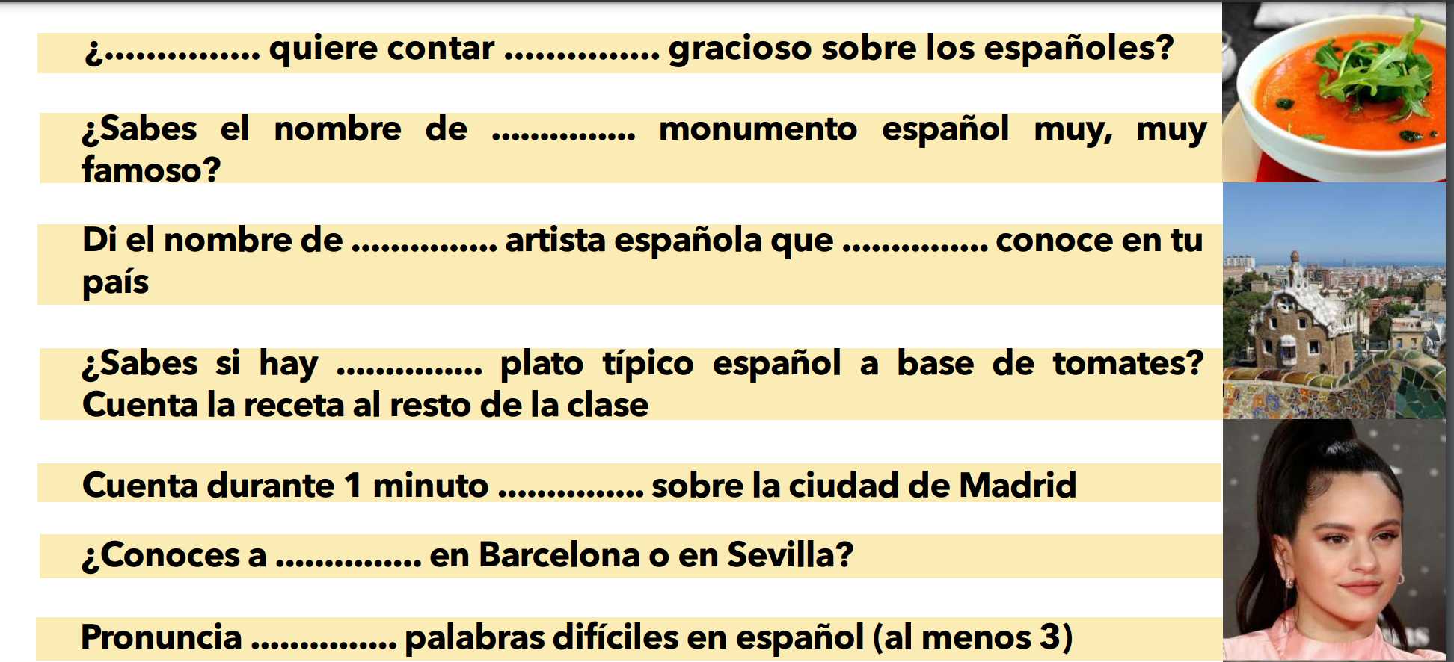

Slide 21
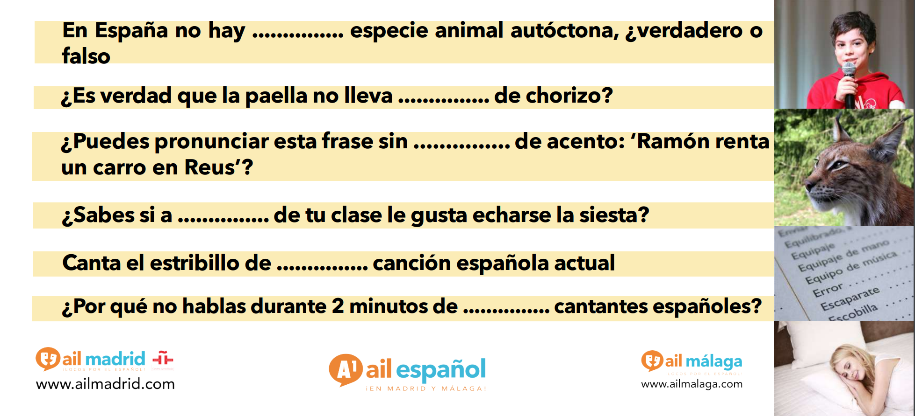

Slide 22
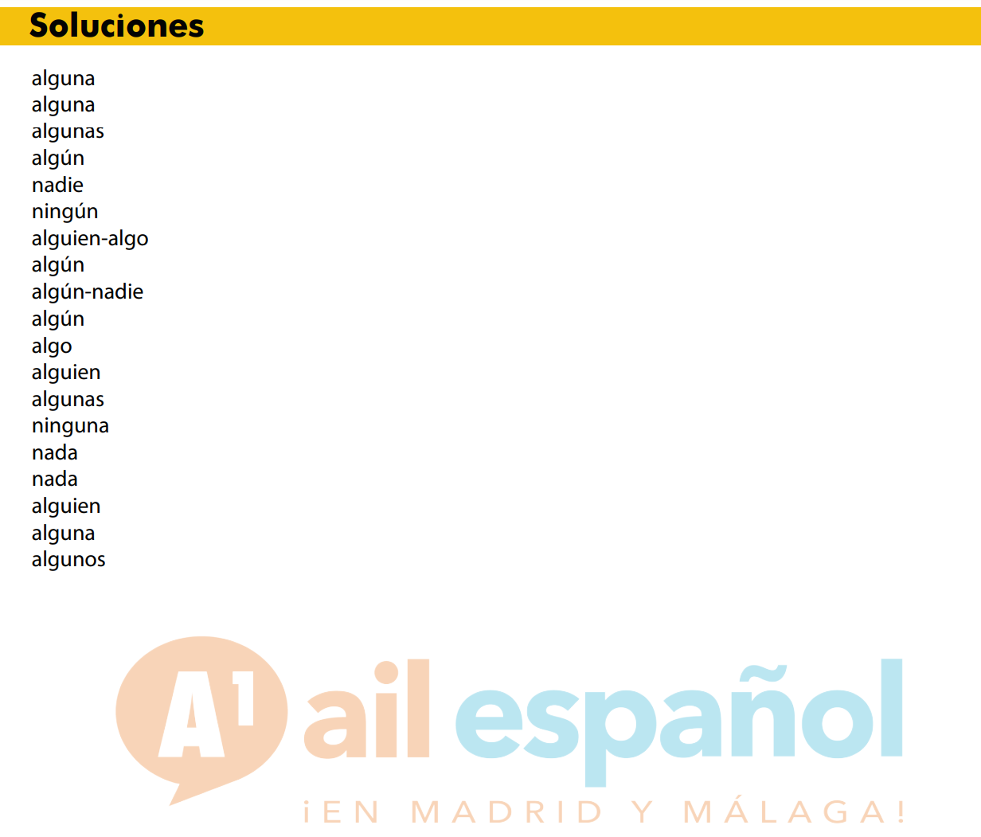
https://www.ailmadrid.com/madridail/media/images/actividades/actividades/actividad-indefinidos/ficha-explotacion-ejercicio-adjetivos-pronombres-indefinidos-espanol.pdf

Slide 23
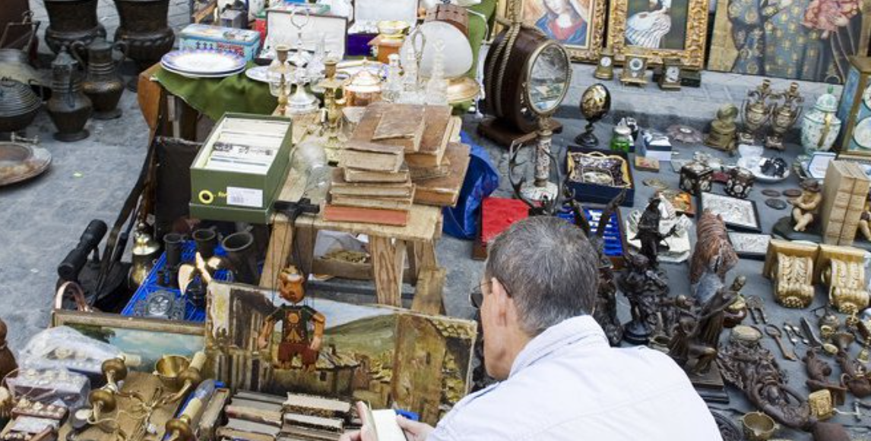
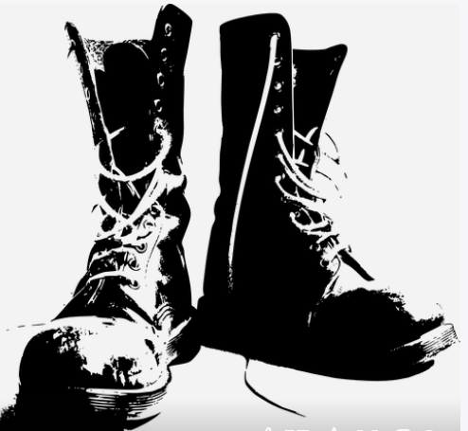
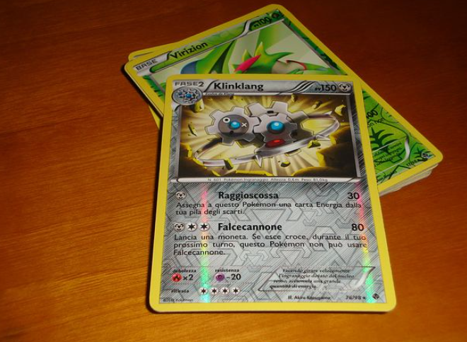
HE COMPRADO EN EL RASTRO….
Estos ejercicios / enlaces no son propiedad de ¡Aprender Ya!. Son recomendaciones para practicar
Me lo he comprado esta mañana
en el Rastro…
La he comprado yo pero voy a
regalársela a mi hijo…
Las tenían en oferta…
Las botas
El libro
Los sellos
Desde que está jubilado los colecciona…
https://www.esmadrid.com/rastro-compras?utm_referrer=https%3A%2F%2Fwww.google.com%2F
La tarjeta de Pokemon
Notes:
A qué foto se refiere cada frase….¿sabes cómo se llaman las palabras en rojo? . Si quieres hablar más del Rastro puedes hacerlo en lapágina de turismo de Madrid que está en la dia

Slide 24
PRONOMBRES OBJETO DIRECTO
The Direct Object receives directly the action of the verb. Can be an object of a person.
Answers the question: what/whom?
what does Carlos buy/give?
Carlos compra las flores y da las flores a María
O.D. O.D.
masculino femenino
sing. lo (it, him…) la (it, her…)
plur. los (them…) las (them)

Slide 25
PRONOMBRES OBJETO DIRECTO
The Direct Object comes inmediately before the conjugated verb.
Pablo compra las flores y las da a María.
In sentences with 2 verbs, there are 2 options regarding the placemento of the O.D.
Inmediately before the conjugated verb:
Pablo las está comprando.
2. Directly attached to the infinitive or gerundio:
Pablo está comprándolas

Slide 26
EL OBJETO DIRECTO (O.D)
El O.D. es una parte de la frase que recibe la acción directa del verbo. Puede ser una persona o un objeto. Responde a la pregunta ¿qué o quién?
¿ Qué compra Carlos?
¿Carlos compra las flores y da las flores a María?
O.D. O.D.
me (me)
te (you informal)
lo, la (it, him, her, you formal)
nos (us)
os (you informal)
los, las (them, you formal)
Pronombres de OD.

Slide 27
EL OBJETO INDIRECTO (O.I)
El O.I.(= OBJETO INDIRECTO) es una parte de la frase que recibe directamente el OD. Normalmente sustituye a una persona. Responde a la pregunta: ¿A/para quién? (to whom / for whom? something is done)
¿Carlos compra las flores y da las flores a María?
O.I.
me (to/for me)
te (to/for you informal)
le (to/for it, him, her, you formal)
nos (to/for us)
os (to/for you informal)
les (to/for them, you formal)
Pronombres de O.I.

Slide 28
se + lo, la, los, las
Doy el lápiz a María.
me me
te te
lo, la le
nos nos
os os
los, las les
Le lo doy (a María) Se lo doy (a María)

Slide 29
se + lo, la, los, las
En una frase con un pronombre personal de OI y uno de OD, el pronombre de OI antes que el de OD:
¿Carlos compra las flores y da las flores a María?
O.D. O.D. O.I.
Sí, Carlos le las compra…
.... Pero esta no es correcta. Si los dos pronombres empiezan con la letra L, el primer le (o les) cambian en: se.
Sí, Carlos se las compra y se las da.
(Yes, Carlos buys them for her and gives them to her)

Slide 30
OI + OD + VERBO
Alex le regala un anillo a Patricia
Alex le lo regala un anillo Patricia ----- OI +oD = SE
Alex se lo regala a Patricia
Yo te compro unas flores a ti.
Yo te las compro a ti.
Gerundio -- infinitivo.
(Yo)Me estoy bebiendo un vaso de agua. (beberse) beber
Yo me lo estoy bebiendo. Yo estoy bebiéndomelo.
Cómete la comida
Cométela
Cierra la ventana - Ciérrala

Slide 31
se + lo, la, los, las
The DIRECT OBJECT receives directly the action of the verb. Can be an object of a person.
Answers the question: what/whom?
what does Carlos buy/give?
¿Carlos compra las flores y da las flores a María?
O.D. O.D.
masculino femenino
sing. lo (it, him…) la (it, her…)
plur. los (them…) las (them)

Slide 32
se + lo, la, los, las
The INDIRECT OBJECT tells us where the DIRECT OBJECT is going. Normaly is a person.
Answers the question: to whom/for whom?
for whom?
¿Carlos compra las flores y da las flores a María?
O.D. O.D. O.I.
masculino femenino
sing. le (him, you form…) le (her, you form…)
plur. les (them, you all form.) les (them, you all for)

Slide 33
se + lo, la, los, las
When we have both O.D. and O.I. pronoun in the same sentence, they come inmediately before the conjugated verb and the O.I. comes first:
¿Carlos compra las flores y da las flores a María?
O.D. O.D. O.I.
Sí, Carlos le las compra…
…but his sentence is still not correct. Whenever both pronouns begin with the letter l, the first pronoun le (or les) changes to se. (The reason is to avoid a strange effect of pronunciation…)
Sí, Carlos se las compra y se las da.
(Yes, Carlos buys them to her and gives them to her.)

Slide 34
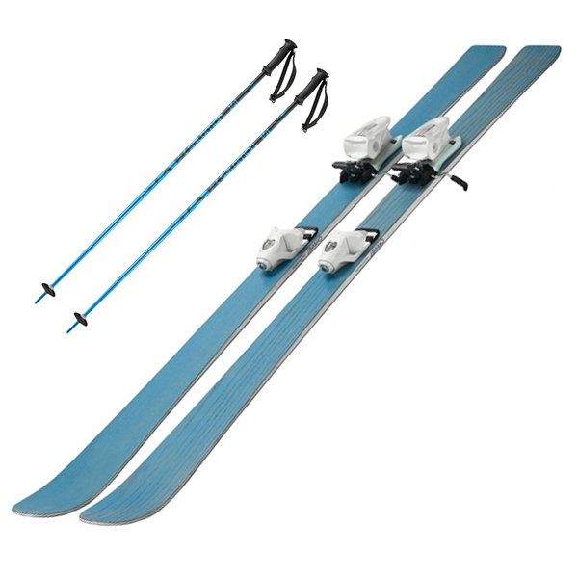

la pelota
los esquís

Slide 35

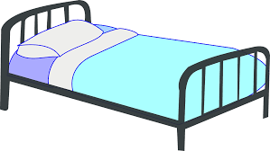
los libros
la cama de mi hermano

Slide 36
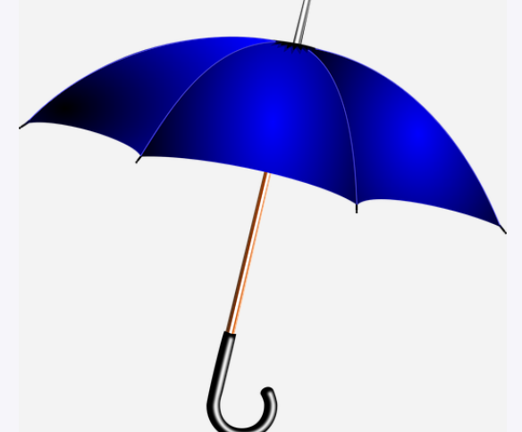
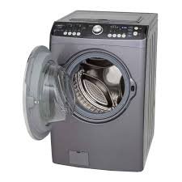
la lavadora
el paraguas

Slide 37
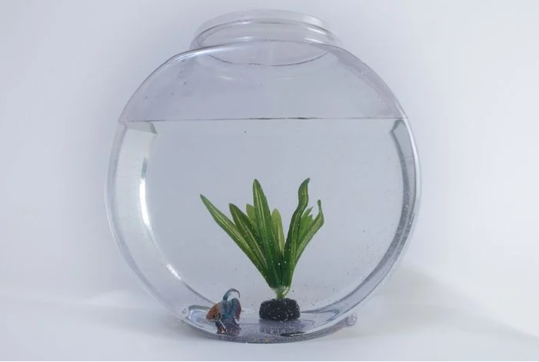
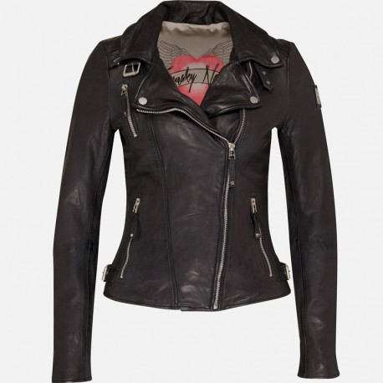
la chaqueta de piel
la pecera/el pez

Slide 38
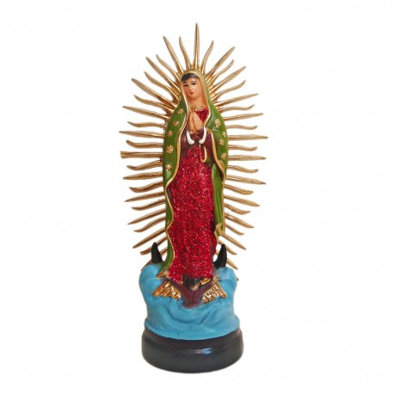
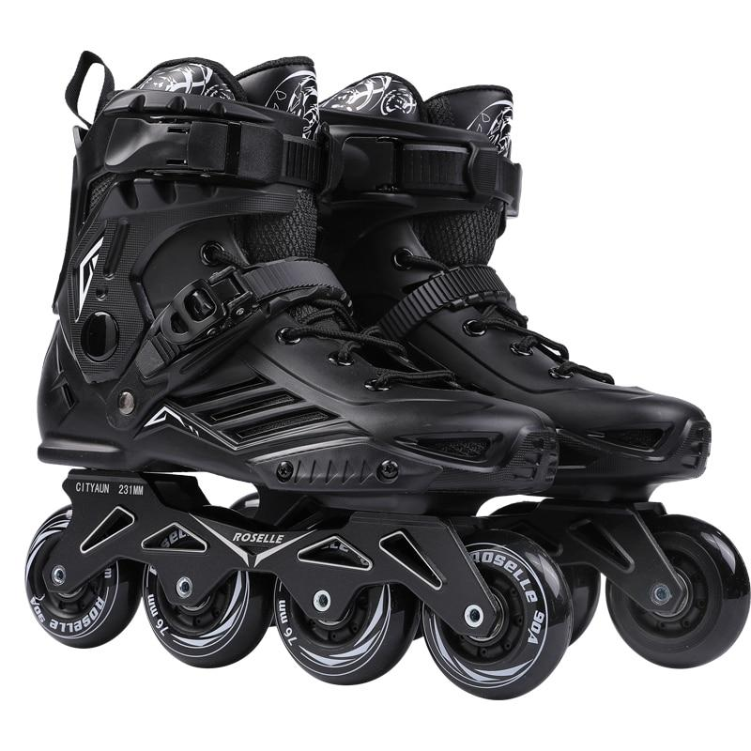
la estatuilla de la Virgen
los patines
Notes:
Repasa la gramática de OD si es necesario.

Slide 39
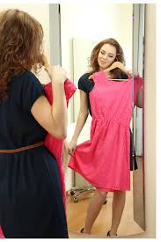
En la tienda de ropa.
A. ¿Les puedo ayudar en algo?
B. Pues sólo queríamos mirar…
C. ¡Mira, Ana María! ¡Qué falda tan elegante!
Perdone, ¿me la puede enseñar?
A. Claro. Aquí está.
C. ¿Me la puedo probar?
A. Por supuesto
B. Oye ¿te queda bien? ¿No te queda grande?
C.No, no. Me queda muy bien.
B. Vale, vale. ¿La vas a comprar?
A. ¿Y? ¿Qué tal? ¿Qué le parecen estos zapatos?
C. Muy bien, pero me quedan grande
B. ¡Qué pena! Son tan bonitos ¿Cuál es el problema?

Slide 40
¡QUIERO COMÉRMELO TODO! ¿ME LA PUEDE ENSEÑAR?
¿Quién quiere comérselo todo? ¿Qué quiere comerse? ¿qué quiere que le enseñe? ¿a quién? ¿recuerdas los pronombres de OD y OI?
Notes:
Mira estas frases…..

Slide 41
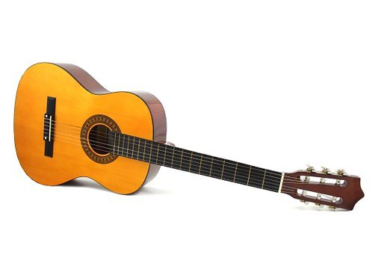
ORDENAR EL TRASTERO
Quieres ordenar tu trastero. Tienes algunas cosas viejas que quieres tirar o dar a algún compañero/a.
¿Qué vas a hacer con la guitarra?
por ejemplo:
la guitarra:
se la voy a regalar a Dominique, porque creo que es muy
musical.
Notes:
Sabes qué siginifca la palabra en rojo….ES el OI, repasa la gramática si es necesario

Slide 42
VAMOS A PRACTICAR LOS PRONOMBRES DE OI
https://aprenderespanol.org/ejercicios/gramatica/pronombres/objeto-indirecto-1
Juego
https://wordwall.net/resource/628810/pronombres-del-objeto-indirecto-p-78-y-79-libro-del-alumno
Estos enlaces no son propiedad de ¡Aprender Ya!. Son recomendaciones para seguir practicando.

Slide 43
VAMOS A PRACTICAR LOS PRONOMBRES DE OI E OD JUNTOS
Repaso de los de OD
https://aprenderespanol.org/gramatica/pronombres-personales-objeto-directo.html
Repaso de los OI
https://aprenderespanol.org/gramatica/pronombres-personales-objeto-indirecto.html
Combinación de los dos OD e OI
https://aprenderespanol.org/gramatica/pronombres-personales-directo-indirecto.html
Estos enlaces no son propiedad de ¡Aprender Ya!. Son recomendaciones para seguir practicando.

Slide 44
UN POQUITO MÁS
https://www.ailmadrid.com/es/quiz-lo-la-los-las-le-les
Estos enlaces no son propiedad de ¡Aprender Ya!. Son recomendaciones para seguir practicando.

Slide 45
VAMOS A JUGAR A OD E OI
https://wordwall.net/resource/3458172/pronombres-complemento-directo-indirecto
Estos enlaces no son propiedad de ¡Aprender Ya!. Son recomendaciones para seguir practicando.

Slide 46
EJERCICIO DE OD E OI
https://www.ailmadrid.com/es/ejercicio-espanol-pronombre-objeto-directo-indirecto/
Estos enlaces no son propiedad de ¡Aprender Ya!. Son recomendaciones para seguir practicando.

Slide 47
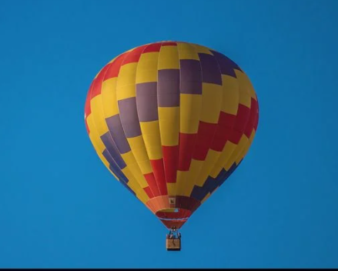
¿TE GUSTAN LOS REGALOS?
Piensa en el regalo más original, el que más te ha gustado, el más inútil y el más feo ¿Quién te los regaló?
El regalo más original fue una vuelta en globo por Segovia. Me lo regaló Chiel por mi cumpleaños de los 30.

Slide 48
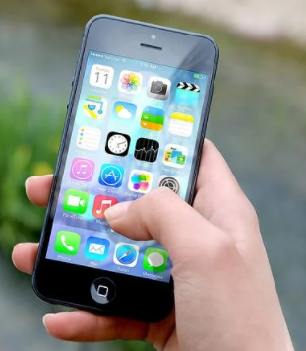
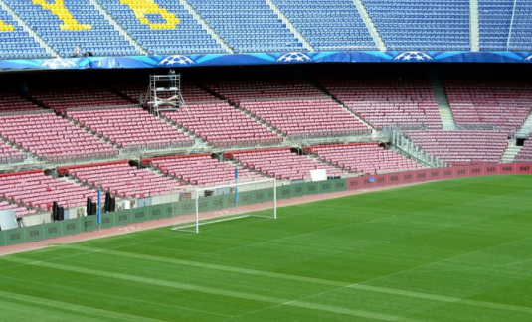
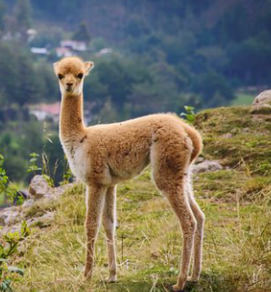
¿A QUIÉN REGALAMOS QUÉ?
Entradas para ver el Barcelona FC – Real Madrid en el Camp Nou
Viaje a Perú para tres
Curso de cocina italiana
Iphone 12
Una comida en el mejor restaurante de Japón
Piano
Yo se lo regalo a mi madre. Yo …….. regalo a mi madre un curso de cocina italiana
Nosotros nos lo regalamos a nosotras mismas
Notes:
Pregutna al estudiante que escriba ella los regalos. Y a quién se lo regalamos y porqué

Slide 49
VAMOS A JUGAR A UN JUEGO DE LOS OD E OI
¿qué regalamos a quién?
https://www.ailmadrid.com/madridail/media/images/actividades/recortables/que%20quien/ficha-explotacion-actividad-objeto-directo-indirecto-ele.pdf
Estos enlaces no son propiedad de ¡Aprender Ya!. Son recomendaciones para seguir practicando.

Slide 50
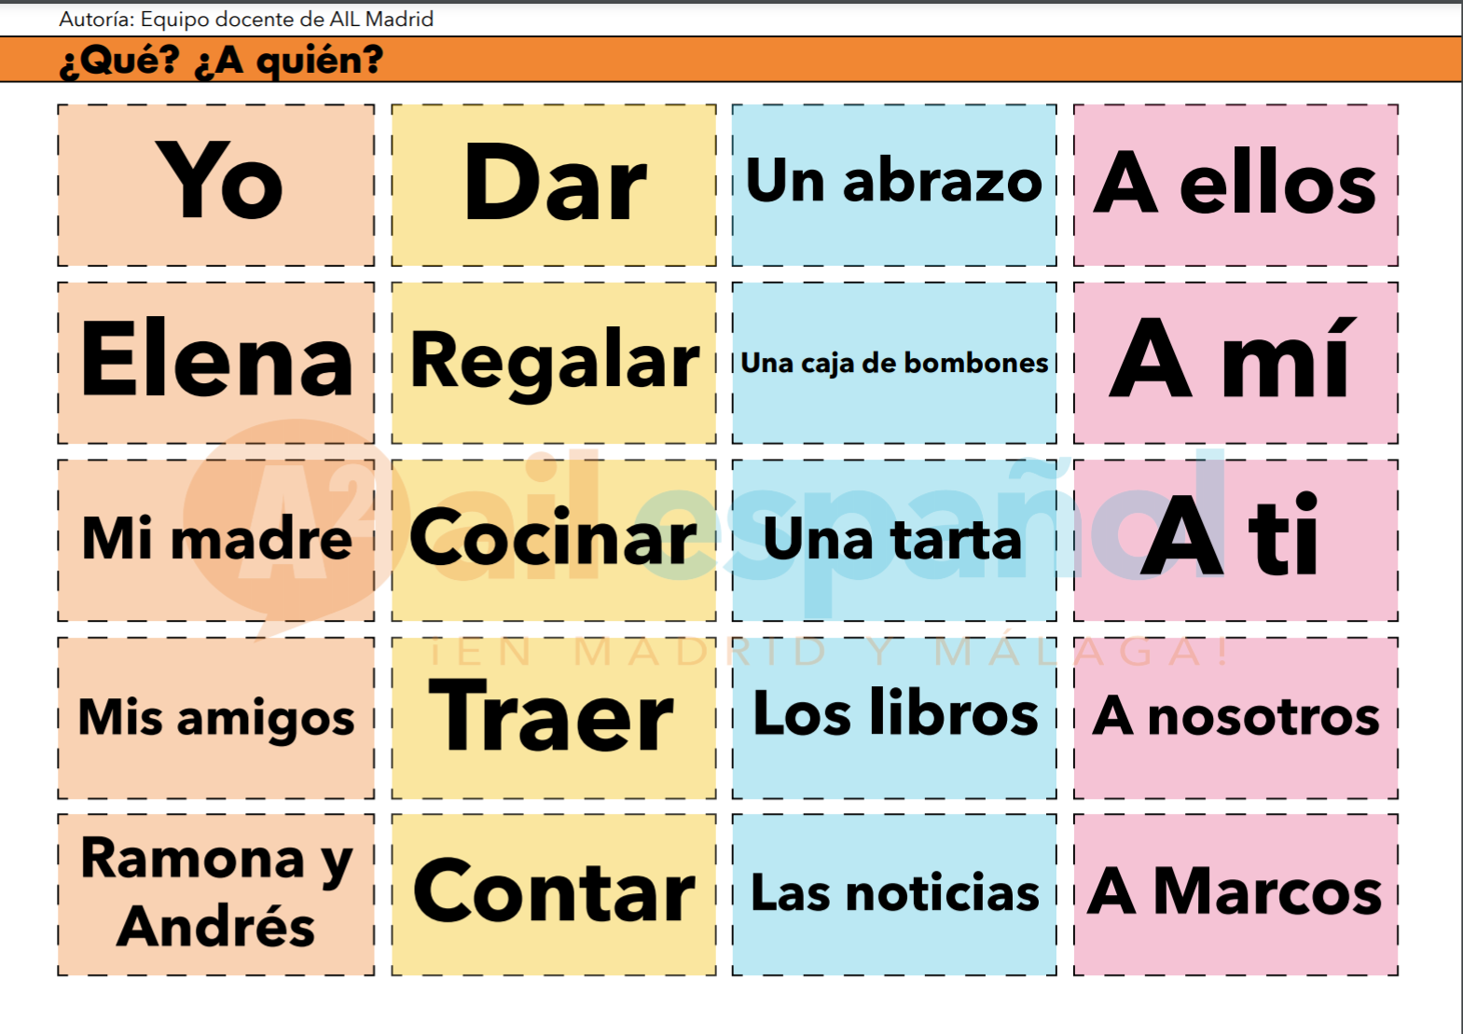
Yo doy un abrazo a ellos
Yo les doy un abrazo a ellos
Yo se lo doy a ellos
Un abrazo: lo (OD)
A ellos: les (OI)
Estos enlaces no son propiedad de ¡Aprender Ya!. Son recomendaciones para seguir practicando.
https://www.ailmadrid.com/madridail/media/images/actividades/recortables/que%20quien/actividad-objeto-directo-indirecto-ele.pdf
Notes:
Tienen que formar frases.. Pueden hacer combinaciones o simplemente la página tal y como está. La explotación didáctica está aquí. Puedes hacer parejas y que la otra pareja tenga que elegir los elementos, y salgan frases muy locas https://www.ailmadrid.com/madridail/media/images/actividades/recortables/que%20quien/ficha-explotacion-actividad-objeto-directo-indirecto-ele.pdf

Slide 51
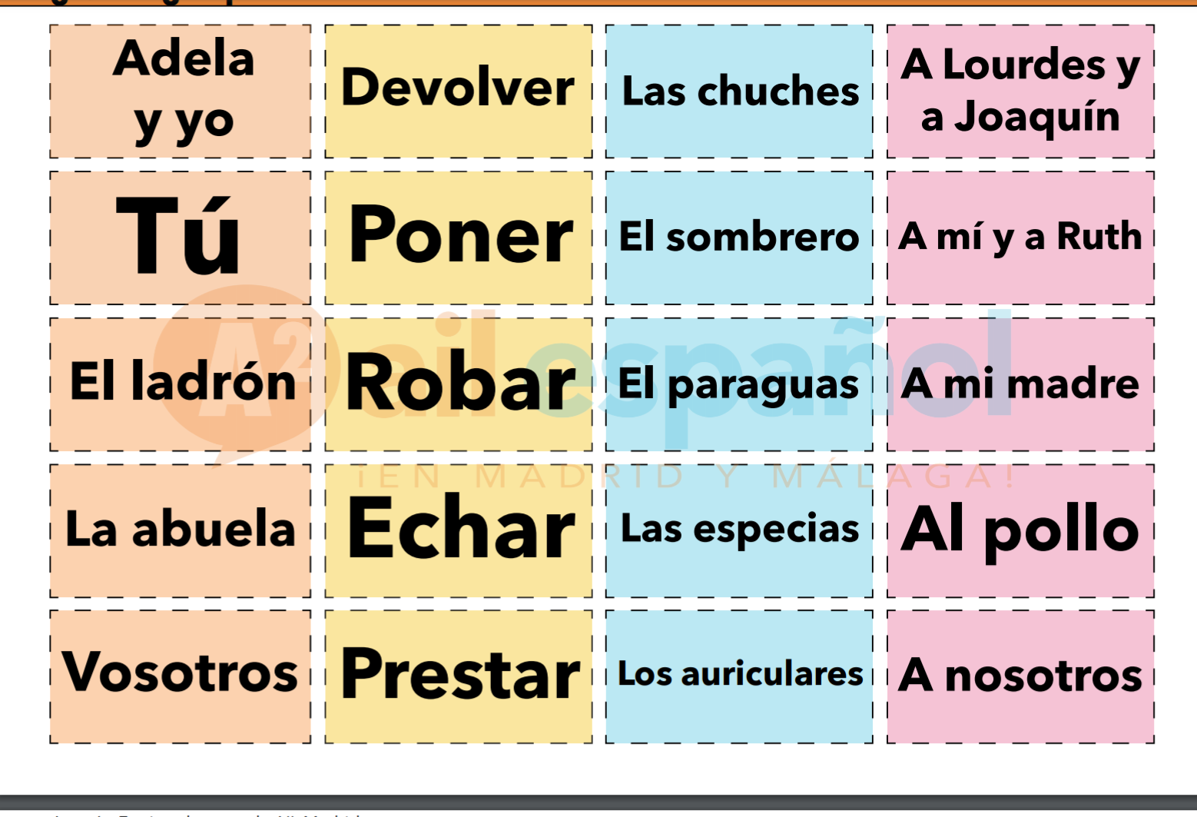
Estos enlaces no son propiedad de ¡Aprender Ya!. Son recomendaciones para seguir practicando.
https://www.ailmadrid.com/madridail/media/images/actividades/recortables/que%20quien/actividad-objeto-directo-indirecto-ele.pdf
Notes:
Tienes 3 vidas. Tú le das un marcador temporal del pasado, y ella tiene que formar las frases en el tiempo correcto y los pronombres correctos. Esto es opcional. Otra alternativa es hacer parejas y hacer frases correctas y contar los puntos.

Slide 52
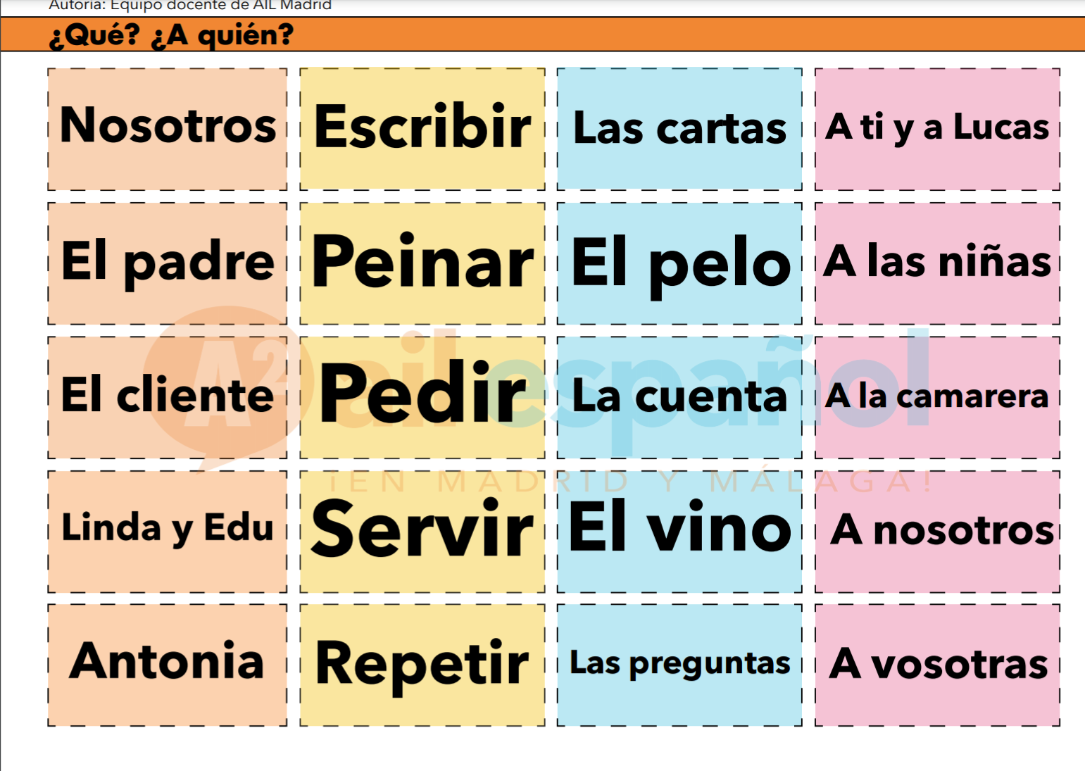
https://www.ailmadrid.com/madridail/media/images/actividades/recortables/que%20quien/actividad-objeto-directo-indirecto-ele.pdf
Estos enlaces no son propiedad de ¡Aprender Ya!. Son recomendaciones para seguir practicando.

Slide 53
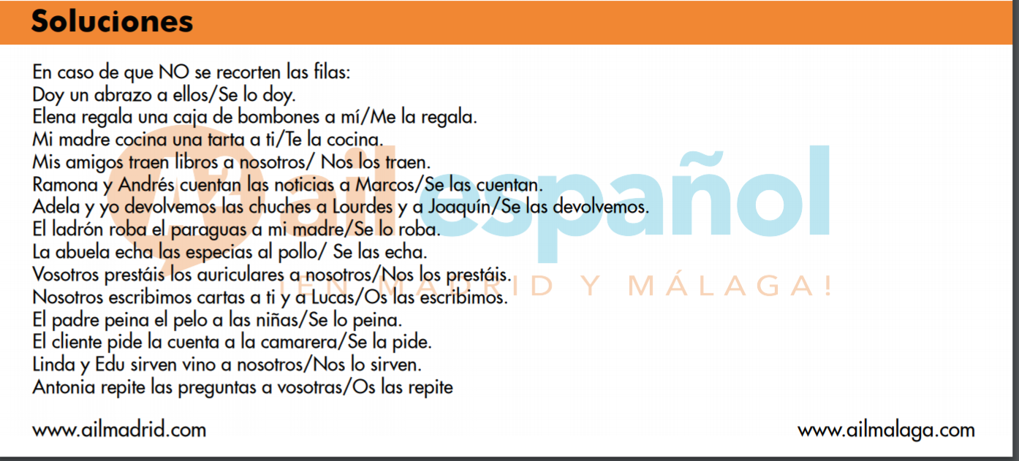
Estos enlaces no son propiedad de ¡Aprender Ya!. Son recomendaciones para seguir practicando.

Slide 54
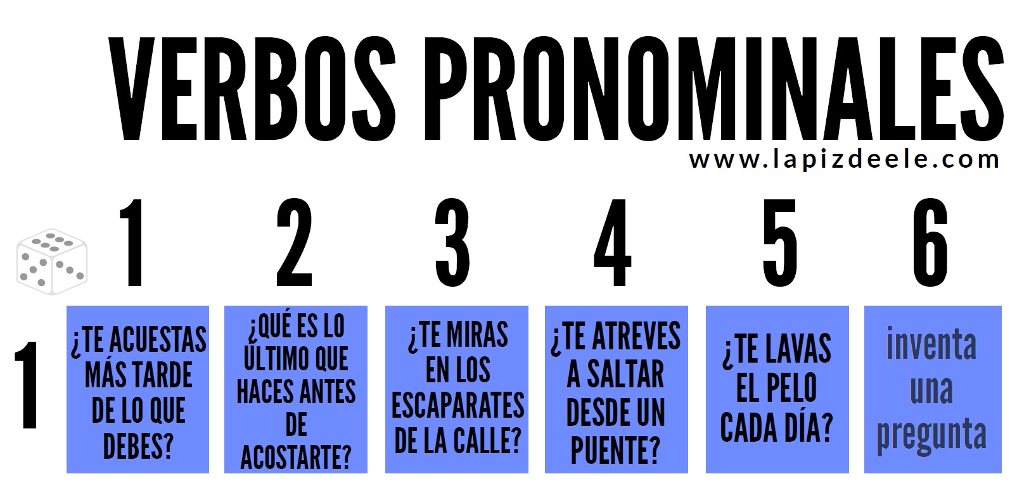
Estos enlaces no son propiedad de ¡Aprender Ya!. Son recomendaciones para seguir practicando.
https://www.lapizdeele.com/tableros/

Slide 55
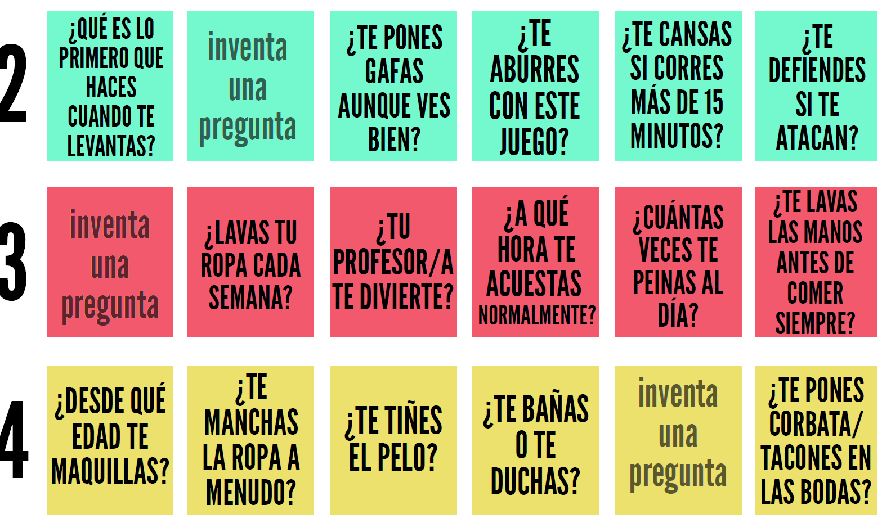

Slide 56
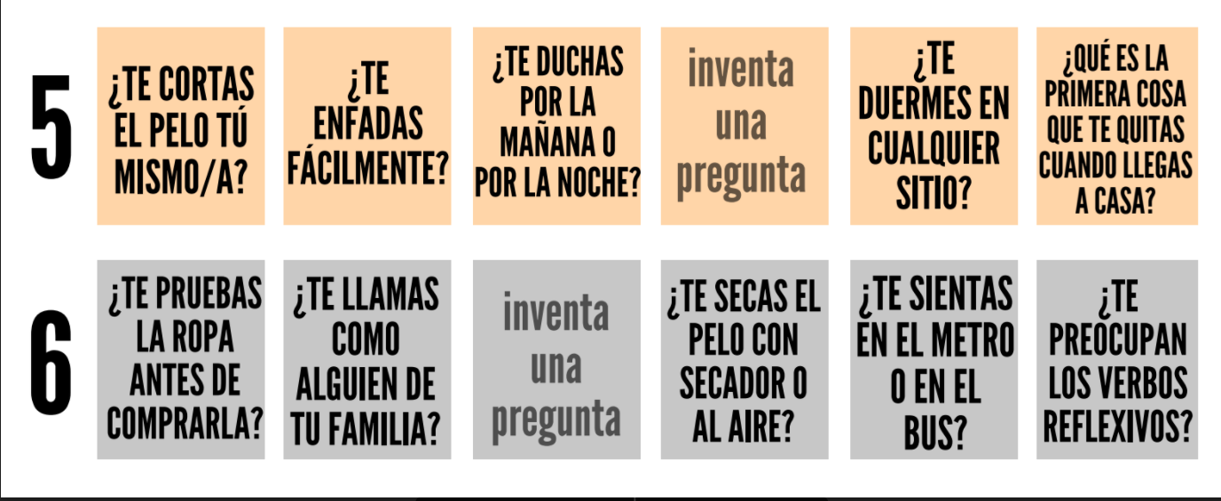

Slide 57
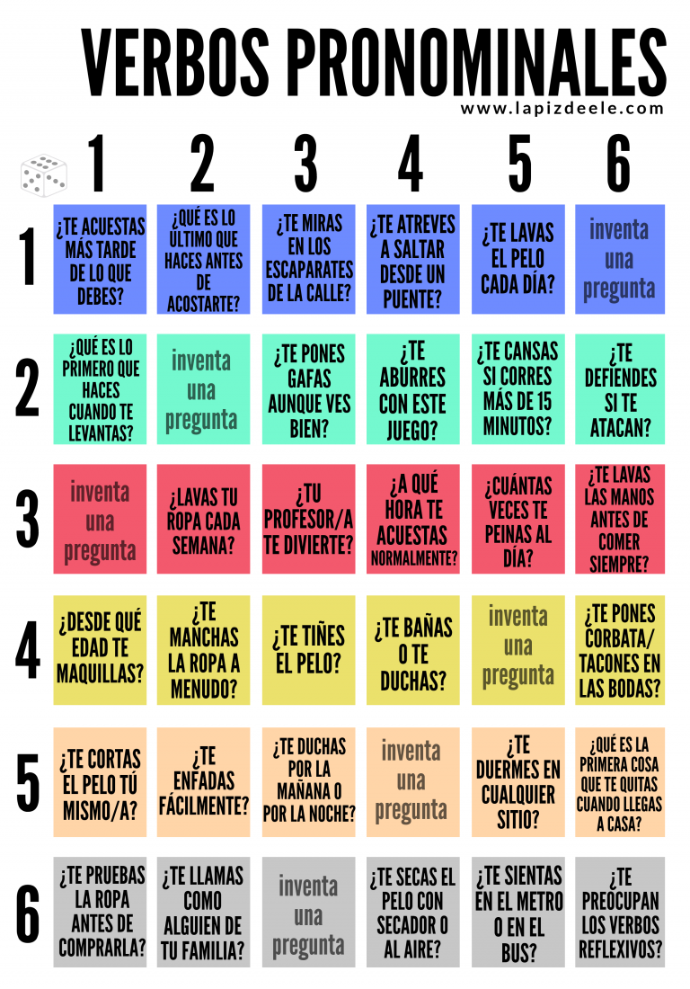







Notes:
Por el corona cada estudiante tiene que traer a clase su dado y su ficha. También tienen que imprimir su este tablero.

Slide 58
DEBERES CLASE 3
Compendio pg. 17 - 22
Vocabulario pg. 23 - 24
Leer pg. 9 t/m13 de Fantasmas en la escalera. (Alternativa leer noticias, serie Sam Extra)

Slide 59
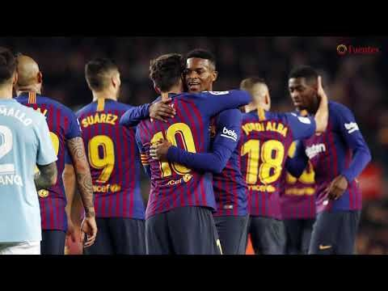
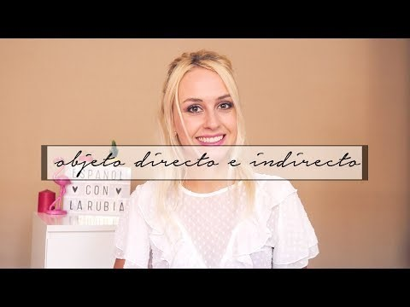
EJERCICIOS EXTRAS
Ejercicios para OD e OI
https://www.todo-claro.com/castellano/principiantes/gramatica/Los_pronombres_directos/Seite_1.php
https://aprenderespanol.org/gramatica/pronombres-personales-directo-indirecto.html
Ejercicio muy completo de OD e OI. Mándale tus soluciones a la profesora
https://hablandoespanol.pro.br/blog/wp-content/uploads/2019/12/Pronombres-de-OD-y-OI-Al.pdf
Pronombres indefinidos ejercicios
https://aprenderespanol.org/ejercicios/gramatica/indefinidos/algo-nada-alguien-nadie.html
Mira este video de comparación entre Madrid y Barcelona
https://youtu.be/La4zmLKdnu8
Gramática del OD y OI en holandés https://youtu.be/ruIN1qenmq0
Todos los ejercicios extras que están en la presentación.
Libro de gramática de Santillana pg. 64
Estos enlaces no son propiedad de ¡Aprender Ya!. Son recomendaciones para seguir practicando.
Notes:
Hacer los ejercicios – sino lo hacéis en clase son deberes

